Slide 1


JAVA基础
傅磊

Slide 2

目录
1
JAVA语言技术简介
2
面向对象的编程
3
JAVA的类、对象和接口
4
JAVA的数据类型
5
JAVA的语言包
6
JAVA的异常机制
7
JAVA的多线程

Slide 3
面向对象的编程概念
JAVA语言技术简介

Slide 4

JAVA语言技术简介-发展史
1991
1995
1998
James Gosling领导的Green小组开发了面向数字家电的Oak语言
Internet迅猛发展Java语言正式问世被美国著名杂志PC Magazine
评为1995年十大优秀科技产品之一
推出了Java2平台。性能上有所提高，而且对Java的基本模式进行了完善，并提供了更为丰富的API

Slide 5
JAVA语言技术简介-版本划分
Standard Edition，主要用于桌面应用软件的编程
Micro Edition，包含J2SE中一部分类，用于消费类电子产品的软件开发,如手机和PDA的编程
Enterprise Edition，主要用于分布式的网络程序的企业级开发，如电子商务网站和ERP系统
J2ME
Java 2
J2SE
J2EE

Slide 6
JAVA语言主要特性
主要特性：
简单性
面向对象
平台无关性
分布式、动态性、
可靠性、安全性
……
多线程

Slide 7
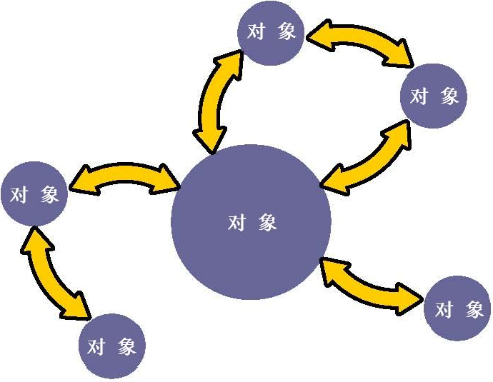
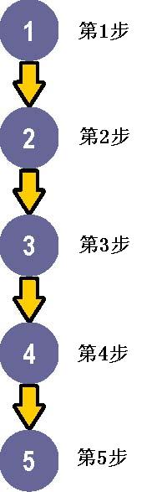
JAVA语言主要特性-面向对象
过程化编程着重于顺序：
面向对象着重于依赖关系：

Slide 8
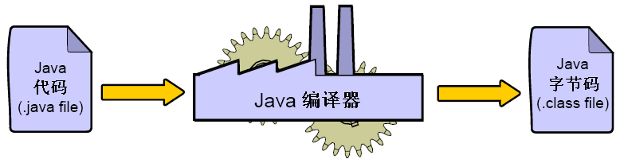
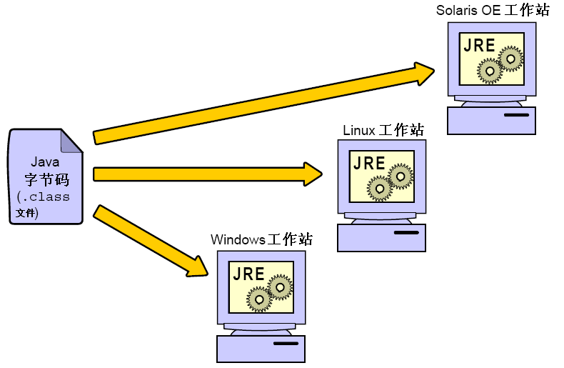
JAVA语言主要特性-平台无关性
平台无关性：源码代码编译后的文件，可运行在windows，linux等操作系统平台下

Slide 9
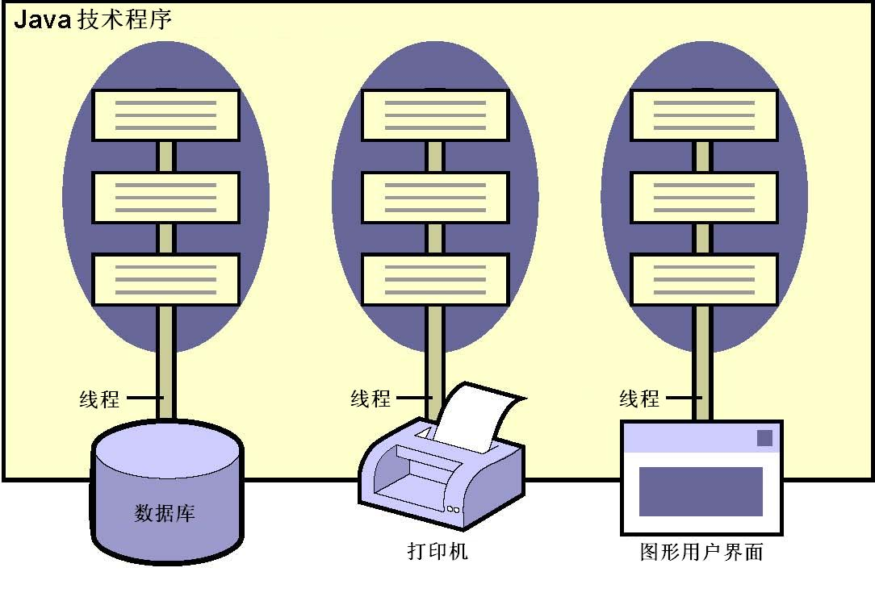
JAVA语言主要特性-多线程
多线程：可并发的处理多项任务，可有效的利用现代的多内核处理器

Slide 10
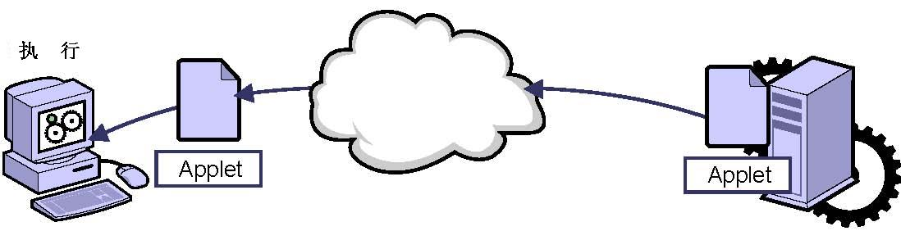
JAVA语言主要特性-分布式
分布式：一台服务器上的代码可通过网络传输在另外一台服务器上执行

Slide 11
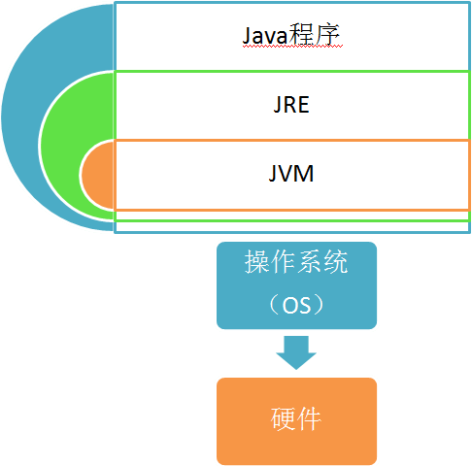
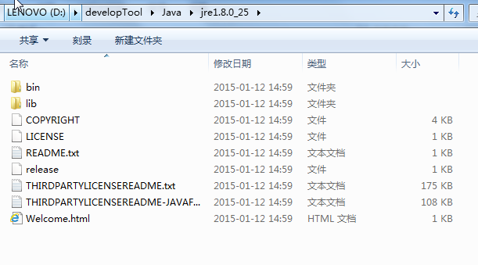
JAVA开发环境-JRE
JRE：Java Runtime Environment，即Java运行时环境，该软件包含JVM（Java Virtual Machine）以及Java SE标准类库
JRE = JVM + Java SE标准类库

Slide 12
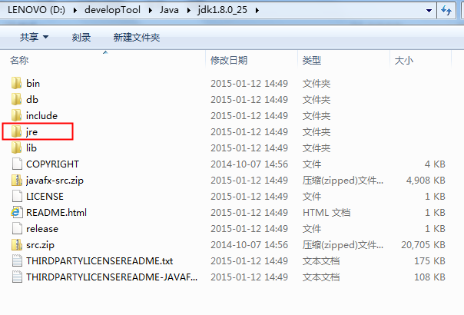
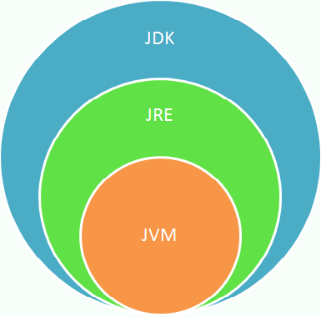
JAVA开发环境-JDK
JDK：Java Develop Kit，即Java开发工具集，包括了JRE和一些必要的开发工具，如javac源码编译工具以及jconsole等监控工具
JDK = JRE + 开发工具集（例如Javac编译工具等）

Slide 13
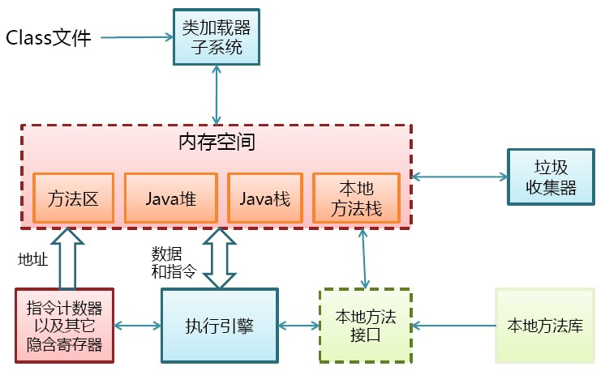
JAVA开发环境-JVM
JVM：Java Virtual Machine，即Java虚拟机， 在真实机器中用软件模拟实现的一种抽象的机器，用于加载，解释并运行的JAVA源码编译后的.class文件。JVM内存由堆、栈、本地方法栈、方法区等部分组成

Slide 14
JAVA开发环境-JVM
下面是一段JAVA程序代码，每段程序分别所在JVM内存的位置
package cn.nubia.test;
public class Momery {
private int a = 1;
private static int b = 2;
public void whereAmI() {
int c = 3;
String str = new String("str");
}
public void action(){
this.whereAmI();
}
}
堆内存
实例、数组
栈内存
局部变量、方法入口、操作数栈
方法区（常量池）
类信息、常量(字面常量)、静态变量

Slide 15
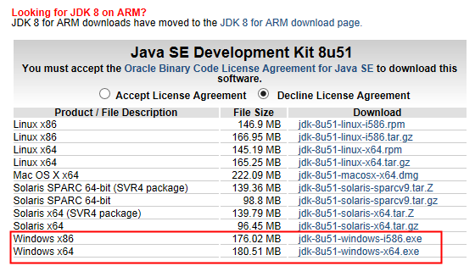
JAVA开发环境-安装与设置
从http://www.oracle.com/可以下载相关版本的JDK，公司项目基本用1.8版本

Slide 16
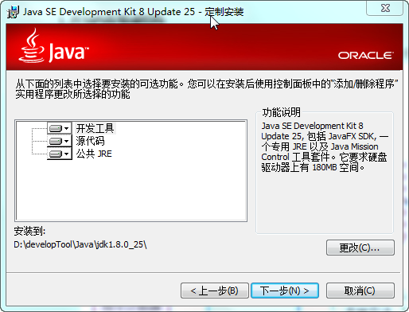
JAVA开发环境-安装与设置
在Windows平台上运行安装程序，以安装JDK

Slide 17
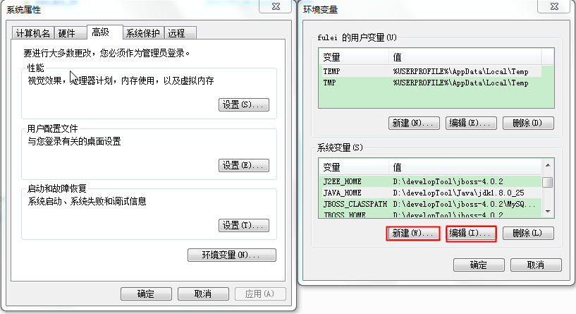
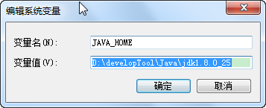
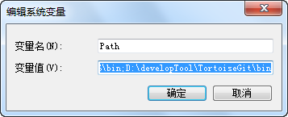
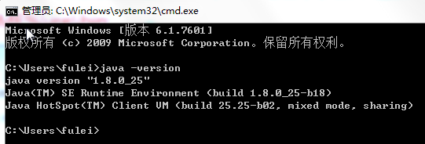
JAVA开发环境-安装与设置
新建JAVA_HOME环境变量，值为安装的jdk的目录，
在PATH（文件路径）参数中追加%JAVA_HOME%\bin;%JAVA_HOME%\jre\bin;

Slide 18
JAVA开发环境-开发过程
编辑源代码
编译源代码文件
运行程序
一般情况下，我们可以使用系统平台下的任何文本编辑器进行源代码的编辑，在Windows平台下常用的是Window系统自带的“记事本”程序或“写字板”程序
Java源码大小写敏感
Java源码文件的扩展名：.java
Java源程序文件也不能随意命名，其文件名必须与程序中主类的类名完全相同，包括大小写在内
使用JDK实用程序javac对源代码文件进行编译
如果系统C:\MyJava>javac MyFirstJavaApp.java
提示符再次出现并且没有任何消息产生，则编译便成功
如果有系统报错消息产生，则表示程序编译出错，根据这些信息对程序进行修改
程序成功编译后，在与源代码文件同一目录下会生成扩展名为“.class”的文件
MyFirstJava.class
要执行一个Java程序非常简单，只需在字节码文件所在目录下输入下列命令就可以了:
java 字节码文件名

Slide 19
面向对象的编程概念
面向对象的编程

Slide 20
面向对象的编程概念
面向对象（OOP）——Object-Oriented Programming
用类class封装数据以及与数据相关的操作
用类的继承性来实现类的重用性
多态性
面向“对象”，由对象提供服务
面向过程（POP）——Procedure-Oriented Programming
以功能为组织单元
通过数据结构来描述具体的问题
数据在功能(函数)之间以参数的形式被传送

Slide 21


面向对象的编程概念-现实中的对象
现实世界是由对象构成的
现实世界中任何实体都可以看作是对象
现实世界中的对象有两个共同特征：
状态
行为

Slide 22
面向对象的编程概念-现实中的对象
变量
软件对象是现实世界对象的抽象
软件对象同样具有状态和行为
定义：对象是变量和相关方法的软件组合
方法

Slide 23
面向对象的编程概念-现实对象到软件对象
现实的对象到软件对象：
是否饿了：否
名字：旺财
吃
颜色：黑
叫
咬
方法

Slide 24
面向对象的编程概念-类
定义：类是蓝图或原型，它定义了所有某种类的对象的共有的变量和方法
类是具有共同属性和行为的对象的抽象与集合
私有的实现细节
公共API

Slide 25


面向对象的编程概念-实例
定义：特定类所描述的一个具体对象
名字：旺财
吃
狗的卡通形象代表抽象的狗的类
叫
颜色：黑
咬
名字：沙皮
吃
叫
颜色：黄
咬

Slide 26
面向对象的编程概念
对象、类与实体的关系：
计算机世界
现实世界
对象
实体
映射
实例化
抽象
抽象
类
抽象数据类
计算机逻辑的实现
概念世界

Slide 27
面向对象的编程概念-继承
广义地说，继承是指能够直接获得已有的性质和特性，而不必重复定义它们，
在面向对象的软件技术中，继承是子类自动地共享父类中定义的数据和方法的机制
父类
共性部分
子类
继承部分
个性部分

Slide 28
面向对象的编程概念-继承
Java语言仅支持单重继承
父类
父类1
父类2
父类3
子类1
子类2
孙类1
孙类2
孙类3
子类1
子类2
单重继承：一个子类只有一个唯一确定的父类
多重继承：一个子类可以有多个不同的父类

Slide 29
面向对象的编程概念-封装
封装性体现了面向对象程序设计的一个特性，将方法和数据组织在一起，隐藏其具体实现而对外体现出公共的接口
模块化
隐藏信息
变量
方法

Slide 30
面向对象的编程概念-多态
定义：多态是指允许不同类的对象对同一消息做出响应。即同一消息可以根据发送对象的不同而采用多种不同的行为方式。（发送消息就是函数调用）
实现多态的技术称为：动态绑定（dynamic binding），是指在执行期间判断所引用对象的实际类型，根据其实际的类型调用其相应的方法
多态存在的三个必要条件
要有继承
要有重写
父类引用指向子类对象

Slide 31
面向对象的编程概念-多态
例如:SuperClass superClass = new SubClass();
此对象既具有父类SuperClass的形态又具有子 类SubClass的形态。
public class SubClass extends SuperClass {
protected String name = "sub";
public void say(){
System.out.println("i am " + name);
}
public static void main(String[] args) {
SuperClass superClass = new SubClass();
superClass.say();
System.out.println(superClass.name);
}
}
public class SuperClass {
protected String name = "super";
public void say(){
System.out.println("i am" + name);
}
}

Slide 32
类和对象
JAVA的类、对象和接口

Slide 33
类的声明
public class Dog {
// 属性
private int weight;
// 构造器
public Dog(){
}
//方法
public int getWeight() {
return weight;
}
public void setWeight(int newWeight) {
weight = newWeight;
}
}
类声明
public class <类名> {
[属性的声明]
[构造器的声明]
[方法的声明]
}

Slide 34
创建类和访问对象
使用new关键字来创建Java对象，使用 . 符号访问对象成员 — <对象>.<成员>，
成员包括属性和方法
一个应用程序可以包含多个类
main方法 --- 程序的入口方法
1 public class TestDog {
2 public static void main(String[] args) {
3 Dog d = new Dog();
4 System.out.println("Dog d’s weight is " + d.getWeight());
5
6 d.setWeight(42);
7 System.out.println("Dog d’s weight is " + d.getWeight());
8 }
9 }

Slide 35
创建类和访问对象
类型名 引用变量 = new 构造器(构造器的参数)
①
Dog d = new Dog();
①
为了声明一个变量来引用对象，你可以使用类或者接口的名字作为变量的类型
声明并没有创建新对象。在对该引用变量赋值前，该引用为空,称为空引用(null)

Slide 36
创建类和访问对象
类型名 引用变量 = new 构造器(构造器的参数)
①
②
Dog d = new Dog();
①
②
new操作符通过为新对象分配内存来实例化一个类
new操作符需要一个后缀参数，即构造器的一个调用
new操作符返回一个对它所创建对象的引用，通常该引用被赋值给具有适当类型的引用变量

Slide 37
创建类和访问对象
类型名 引用变量 = new 构造器(构造器的参数)
①
②
③
Dog d = new Dog();
①
②
③
构造器（Constructor）：是一个用来创建对象的特殊方法，用来初始化对象的属性。
构造器的名字与类名相同
构造器没有返回值
构造器所包含的语句用来对所创建的对象进行初始化
没有参数的构造器称为“无参构造器”
每个Java类都至少有一个构造器，如果该类没有显式地声明任何构造器，系统会默认地为该类提供一个不包含任何语句的无参构造器

Slide 38
创建类和访问对象
问题
Dog dog_one = new Dog();
Dog dog_two = new Dog();
?
dog_one==dog_two
Dog dog_one = new Dog();
Dog dog_two = dog_one;
?
dog_one==dog_two

Slide 39
抽象类
具体类 — 对现实世界一种实体的抽象定义
抽象类 — 对现实世界一种类型的多种实体的统一抽象定义
例如，对运输工具，包括车、船、飞机建模
车、船、飞机可被定义为具体类
运输工具应被定义为抽象类
抽象类不对应具体事物，所以不能创建抽象类的实例
抽象类的声明必须包含abstract关键字
抽象类中有的行为是不能确定的，这些行为可被声明为抽象方法
任何声明为abstract的类都是抽象类，即使它不包含任何抽象方法
抽象类中可以包含属性、具体方法和构造器 （仅供其子类使用）

Slide 40
抽象类示例
1 public abstract class Vehicle {
2 public abstract double calcFuelEfficiency();
3 public abstract double calcTripDistance();
4 }
1 public class Truck extends Vehicle {
2 public Truck(double maxLoad) {...}
3 public double calcFuelEfficiency() {
4 // 计算卡车耗油量
5 }
6
7 public double calcTripDistance() {
8 //计算高速公路上的里程数
9 }
10 }
1 public class RiverBarge extends Vehicle {
2 public RiverBarge(double maxLoad) {...}
3 public double calcFuelEfficiency() {
4 //计算游艇耗油量
5 }
6
7 public double calcTripDistance() {
8 // 计算于河道上行驶的里程数
9 }
10 }

Slide 41


接口
接口通常用来定义现实世界不同类型事物的共同特征
例如，飞行特征（包括起飞，飞行、着陆等行为）是鸟和飞机所共有的
鸟和飞机可定义为具体类
它们的共同特征飞行应被定义为接口

Slide 42
接口特征
接口声明没有对应方法体的方法接口
接口的方法由类来实现
多个类可以实现同一个接口
一个类可以实现多个接口
接口( 与类相似) 定义一个Java 技术的类型
可以使用接口名作为类型引用
可以使用instanceof 操作符确定对象类是否实现接口

Slide 43
接口示例
1 public class Airplane implements Flyer {
2 public void takeOff() {
3 // 加速直到起飞
4 // 收起起落架
5 }
6 public void land() {
7 // 放下起落架
8 // 减速并降低副翼直到着陆
9 // 施行制动
10 }
11 public void fly() {
12 // 引擎持续运转
13 }
14 }
1 public interface Flyer {
2 public void takeOff();
3 public void land();
4 public void fly();
5 }
实现

Slide 44
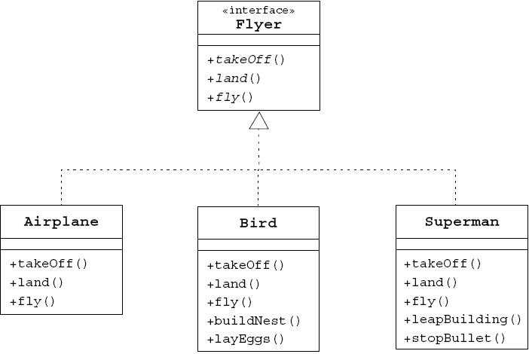
接口示例

Slide 45
类，抽象类和接口
演化过程
类
抽象类
接口
抽象
抽象

Slide 46
抽象类VS接口
抽象类里可以有构造方法，而接口内不能有构造方法
抽象类中可以有普通成员变量，而接口中不能有普通成员变量
抽象类中可以包含非抽象的普通方法，而接口中所有的方法必须是抽象的，不能有非抽象的普通方法
抽象类中的抽象方法的访问类型可以是public ，protected和默认类型，但接口中的抽象方法只能是public类型的，并且默认即为public abstract类型
抽象类和接口中都可以包含静态成员变量，抽象类中的静态成员变量的访问类型可以任意，但接口中定义的变量只能是public static类型，并且默认为public static类型
一个类可以实现多个接口，但只能继承一个抽象类

Slide 47
数据类型
JAVA的数据类型

Slide 48
数据类型
每个变量都必须有一个数据类型. 一个变量的数据类型决定了它能容纳的值和在它上面可以进行什么操作
Java编程语言有两大类数据类型：
原始类型(primitive)
引用类型(reference)
原始类型：该类型存储的值其大小和格式与它的类型匹配：数字、字符或布尔值，即就是变量本身的值
引用类型：该类型存储的值是对应变量代表的一个值或一组值的引用（也就是其地址）， 在其他语言里引用被称为指针或者内存地址

Slide 49
数据类型
Java type system
primitive
reference
char
numeric
boolean
class
interface
array
integer
floating -point
byte
short
int
long
float
double

Slide 50
数据类型
逻辑类型 — boolean ：
boolean类型只有两个字面值：true和false
例如：boolean flag = true;
字符类型 — char ：
表示16位Unicode字符
字符的字面值使用单引号’‘引起
例如：‘a’ — 字母a

Slide 51
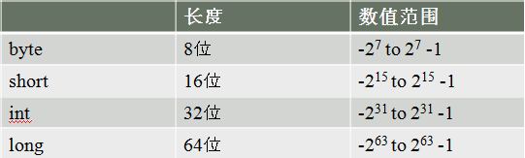
数据类型
整型 — byte、short、int 和 long ：
数据类型的大小：
数值的字面值缺省为int类型，可使用后缀字母L或l来表示long类型。例如： 100, 205L

Slide 52

数据类型
浮点类型 — float 和 double ：
数据类型的大小：
数值的字面值可用两种形式来表示： 3.14 和3.14E23(大浮点数值)
数值的字面值缺省为double 类型
可使用后缀字母D或d来表示double数值
可使用后缀字母F或f来表示float数值 ,例如： 3.14, 2.718F, 6.02D

Slide 53
数据类型
引用类型 ：
Java SE 类库中的类，如String, Date, …… ：
用户自行定义的类， 如Dog

Slide 54
数据类型
引用类型 — String：
String 的字面值须包含在双引号中，例如：“test”
使用字符串常量时，需要创建String对象，和其它对象不同，String对象可以通过简单赋值语句创建：
String name = “Petter”;
此外，也可根据String类的构造函数创建String对象：
String name = new String(“Petter”);

Slide 55
数据类型
String类用于其值不能改变的字符串
观察下列程序：
public class StringTest{
public static void main(String[] args){
String s="abc";
s=s+“defg";
System.out.println(s);
}
}
?
变量s =

Slide 56
数据类型
字符串的不可变性
s
abc
defg
s=s+”defg”
“defg”
abcdefg
s+”defg”

Slide 57
数据类型
String使用注意点：
String对象表示的是不可更改的字符串对象，如果需要修改String对象所表示的内容，必须重新创建一个对象
当修改操作频繁，或字符串的值很大时，会额外分配大量内存
因此，Java语言引入了一个StringBuffer类，用来表示内容可以扩充和修改字符串对象

Slide 58
语言包
JAVA的语言包

Slide 59
语言包
定义：包是一个相关的类和接口的集合,它可以提供访问保护和名称空间管理
Java平台中的类和接口是各种包的成员，这些类和接口是按照功能绑定的
例如：基本的类在java.lang中， 用于输入和输出的类在java.io中
在Java语言程序设计中，通常需要定义许多类；就像利用 “文件夹”把许多文件组织在一起，使硬盘管理的文件更清晰、更有条理一样；Java利用“包”把一些需要在一起操作的类组织在一起，以便程序员更好地管理操作这些类
与包管理相关的语句有：
package:告诉编译器我（指所在类）属于哪个包
import:告诉编译器我 （指所在类） 所用的类位于哪个包

Slide 60
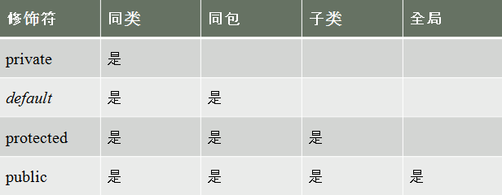
语言包-访问控制符
访问控制修饰符可用来修饰类的成员，以达到控制其被他人访问的目的
Java语言提供了四种访问控制修饰符
private = 仅能被同类中的成员访问
default = private + 能被同包的其他类访问
protected = default + 能被不同包的子类访问
public = 被任意访问

Slide 61
语言包
无名包：
系统自动建立“无名包”,也就是默认包或缺省包
在缺省情况下,系统会为每一个(.java)源文件创建一个无名(no name)包,这个源文件中定义的所有类都隶属于这个无名包, 它们之间可以相互引用非private(私有)的域或方法
无名包中的类不能被其它包中的类所引用或复用
有名包：
创建有名包的语句格式为 package <包名>
创建有名包，应该先创建一个子文件夹(同包名)以便存放当前.java文件

Slide 62
语言包
只有公共的包成员可以从定义它们的包外访问，要从包外访问公共的包成员，必须采用以下的方法：
用成员的限定名引用
导入包成员
导入成员所属的整个包
使用包名作为类名前缀 :
java.util.Vector vc = new java.util.Vector()
加载需要使用的类 ：
import java.util.Vector;
…..
Vector vc = new Vector();

Slide 63
异常机制
JAVA的异常机制

Slide 64
异常机制
为什么要异常处理 ：
对于任何语言的程序设计而言，错误的发生总是不可避免的
为了加强程序的健壮性，程序设计时，必须充分考虑错误发生的可能性，并建立相应的处理机制

Slide 65
异常机制
什么是异常 ：
异常（Exception）又称为例外，是指在程序运行过程中发生的非正常事件，这些事件的发生会影响程序的正常执行
进行数学中“无意义”的运算，例如除数为零、对负数求对数平方根等
对数组进行操作时，超出了数组的最大下标
程序所需进行的I/O操作不能正常执行，如所需访问的文件不存在
内存耗尽无法进行类的实例化
JVM崩溃

Slide 66
异常机制
异常分类 ：
Java语言提供了两大类异常
受检异常
非受检异常
在正确的程序中容易发生的状况是受检异常，由Exception 类表示
被认为是致命错误，或可能反映了程序缺陷的状况的严重问题，都是非受检异常，由Error 类表示。可能的程序缺陷，由RuntimeException 类表示

Slide 67
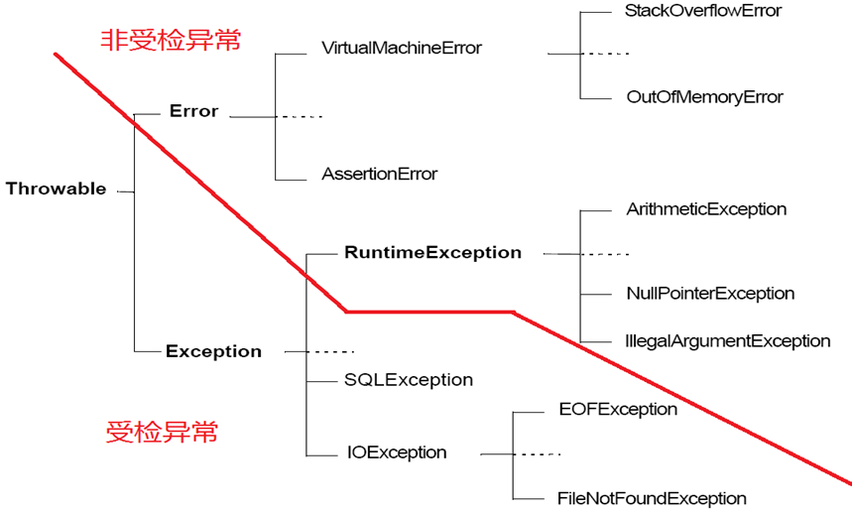
异常机制
异常分类 ：

Slide 68
异常机制
对异常的处理 ：
通常有三种处理异常的方式
捕获（使用try-catch-finally语句）
抛出（方法声明）
捕获再抛出
以上处理方式适用于Exception类型的受检异常和RuntimeException类型的非受检异常

Slide 69
异常机制
对异常的捕获：
要捕获一个异常，程序员只需要在程序中设置一个try/catch块，其格式如下：
try{
抛出异常的代码
}catch (某Exception类型 e){
处理该异常类型的代码
}catch (某Exception类型 e){
再抛出异常的代码
}finally{
总是被执行的代码块
}

Slide 70
异常机制
异常的finally：
不论try块中的代码是否抛出异常及异常是否被捕获，finally子句中的代码一定会被执行
如果try块中没有抛出任何异常，当try块中的代码执行结束后，finally中的代码将会被执行
如果try块中抛出了一个异常且该异常被catch正常捕获，那么try块中自抛出异常的代码之后的所有代码将会被跳过，程序接着执行与抛出异常类型匹配的catch子句中的代码，最后执行finally子句中的代码
如果try块中抛出了一个不能被任何catch子句捕获（匹配）的异常，try块中剩下的代码将会被跳过，程序接着执行finally子句中的代码，未被捕获的异常对象继续抛出，沿调用堆栈顺序传递

Slide 71
异常机制
方法覆盖和异常：
覆盖方法可以抛出：
无异常
一个或多个由被覆盖方法抛出的异常
一个或多个由被覆盖方法抛出的异常的子类
覆盖方法不可以抛出：
没有由被覆盖方法抛出的额外异常
由被覆盖方法抛出的异常的父类

Slide 72
异常机制
1 public class TestA {
2 public void methodA() throws IOException {
3 // 做一些运算
4 }
5 }
1 public class TestB1 extends TestA {
2 public void methodA() throws EOFException {
3 // 做一些运算
4 }
5 }
1 public class TestB2 extends TestA {
2 public void methodA() throws Exception { //错误
3 // 做一些运算
4 }
5 }

Slide 73
多线程
JAVA的多线程

Slide 74
多线程
什么是线程 ：
线程是程序内的一个单一的顺序控制流程，也被称为“轻型进程(lightweight process)” 或“执行上下文(execution context )”
线程类似于传统的顺序程序，都有一个执行的起点，经过一系列指令后到达终点。线程在执行过程中的任何时刻只能有一个执行点
多个线程可以同时运行，并且在一个程序内执行不同的任务

Slide 75
多线程
几个相关概念 ：
“程序”代表一个静态的对象，是内含指令和数据的文件，存储在磁盘或其他存储设备中
“进程”代表一个动态的对象，是程序的一个执行过程，存在于系统的内存中，一个进程对应于一个程序
“线程”是运行于某个进程中，用于完成某个具体任务的顺序控制流程，有时被称为轻型进程

Slide 76
多线程
创建线程：
定义线程的方法
继承Thread类
实现Runnable接口

Slide 77
多线程
继承Thread类 ：
继承Thread类，在构造函数中调用父类的构造函数
参考Thread类的构造函数
在run方法中实现任务处理功能
创建线程对象后，通过调用start()方法启动线程

Slide 78
多线程
继承Thread类 ：
class TestThread extends Thread {
public TestThread(String name){
super(name);
}
public void run() {
//运行任务处理逻辑
}
public class TestRun extends Thread {
public void main (String[] args){
TestThread thread = new TestThread(“ts”);
thread.start();
}

Slide 79
多线程
实现Runnable接口 ：
实现run方法，在该方法中实现任务处理功能
参考Runnable接口定义
创建实现Runnable接口的类对象
利用Thread类的构造函数创建线程对象: public Thread(Runnable target)
通过调用线程对象的start()方法启动线程

Slide 80
多线程
实现Runnable接口：
class TestRunnable implements Runnable {
private String name;
public TestRunnable(String name){
this.name = name;
}
public void run() {
//运行任务处理逻辑
}
public class TestRun extends Thread {
public void main (String[] args){
TestRunnable testRunnable
= new TestRunnable(“ts”);
new Thread(testRunnable).start();
}

Slide 81
多线程
线程的生存周期：
yield()
start()
CPU可用
任务完成
创建
就绪
运行
消亡
sleep()
休眠
wait()
等待
I/O
阻塞

Slide 82
多线程
线程的调度 ：
大多数计算机只有一个CPU，因此一个时刻只有一个线程在运行，多个线程只能是“宏观上并行，微观上串行”
在有限个CPU的系统中确定多个线程的执行顺序称为线程的调度
Java语言采用了简单的“固定优先级调度算法”，高优先级的线程总是更容易得到CPU使用权
只有当所有高优先级的线程停止或处于不可运行状态，低优先级的线程才能运行

Slide 83
多线程
时间片策略 ：
线程调度策略和JRE运行平台直接相关，Java本身并不直接支持时间片
部分平台（如Windows）针对“自私线程”采用了时间片轮换策略
将CPU的运行时间划分成段，相同优先级的线程分别占用一段轮流执行
执行的顺序和轮换的时间不可预测

Slide 84
多线程
线程同步：
当多个线程对同一个对象进行读写操作的时候，如果完全不加控制，可能会出现难以预料的结果，解决上述问题的关键是引入线程之间的同步控制逻辑
通过synchronized关键字锁定共享对象
方法名前加synchronized关键字标记
用synchronized(Object) {…}标记锁定的代码
当线程执行由synchronized关键字控制的代码时，就锁定了共享对象。其他线程如果需要操作该对象，就必须等待该线程执行完受保护的代码

Slide 85
多线程
线程死锁：
synchronized关键字可以解决多线程同步问题，但如果处理不当，可能产生新的问题——死锁
当多个线程分别占用某个资源，并等待其他线程释放该资源时，可能产生死锁
synchronized a() {
…
b();
}
synchronized b() {
…
a();
}

Slide 86
多线程
线程死锁避免：
在处理并发线程竞争资源的时候，都必须仔细考虑如何避免死锁
不要设计功能过于复杂，执行时间过长的线程
不要设计过多线程
编写可以检测死锁的代码

Slide 87


